Slide 1

DIAGRAMA DE ESTADOS
DESARROLLO ORIENTADO A OBJETOS

Slide 2

¿QUÉ SON?
A través del Lenguaje Unificado de Modelado (UML) podemos representar una secuencia de eventos o acciones especificas por las que un objeto tiene que pasar a lo largo de subida. A este tipo de representación grafica se le llega a conocer como Diagrama de estados.

Slide 3
¿QUÉ SON?
Los diagramas de estado son una técnica conocida para describir el comportamiento de un sistema. Describen todos los estados posibles en los que puede entrar un objeto particular y la manera en que cambia el estado del objeto, como resultado de los eventos que llegan a el.

Slide 4
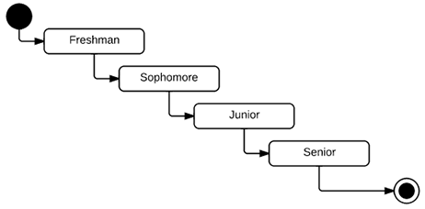
¿QUÉ SON?
El estado en el que se encuentra un objeto determina su comportamiento. Cada objeto sigue el comportamiento descrito en el Diagrama de Estados.

Slide 5
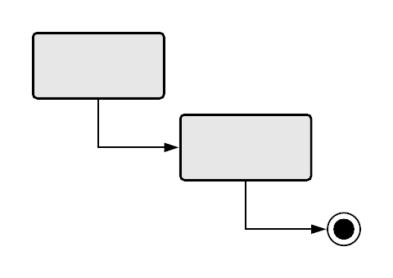
PARTES QUE LO CONFORMAN
Estado
Un estado se representa como una caja redondeada con el nombre del estado en su interior; esté representa un instante en la vida de un objeto durante el cual satisface una condición, realiza alguna actividad o espera algún evento.

Slide 6
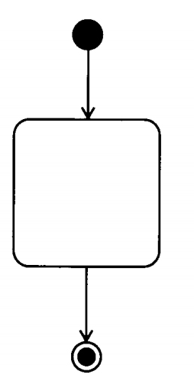
PARTES QUE LO CONFORMAN
Estado Inicial y Final
Existe un estado inicial, este es el estado de un objeto antes de que los eventos en el diagrama hayan actuado en él.
El estado final, es el estado de un objeto cuando no es posible desencadenar más eventos en el diagrama que puedan actuar sobre él

Slide 7
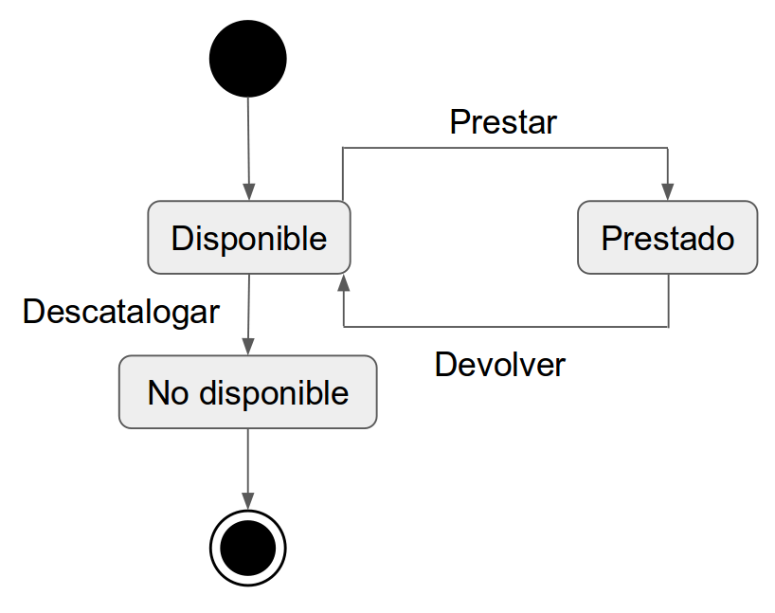
PARTES QUE LO CONFORMAN
Evento
Es una ocurrencia o acontecimiento significativo, este activa una transición de un estado a otro, la cual puede tomar un valor verdadero o falso.

Slide 8
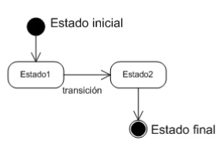
PARTES QUE LO CONFORMAN
Transición
Es la relación que existe entre dos estados e indica que en respuesta a un evento, un objeto debe ir de un estado a otro si ciertas condiciones son satisfecha.

Slide 9
Ventajas de su uso
El Diagrama de Estados tiene éxito en sistemas interactivos, ya que expresa la intención que tiene el actor (su usuario) al hacer uso del sistema.
Permite analizar las necesidades del usuario, ya que evita basar su funcionalidad solamente en criterios tecnológicos.

Slide 10
Desventajas de su uso
La inclusión de estas relaciones sobre simplificadas hace que los diagramas lleguen a omitir ciertos casos de uso que no sean de gran valor o no aporten algo al cliente, pero que pueden ser de utilidad para el analista encargado o el personal especializado.

Slide 11
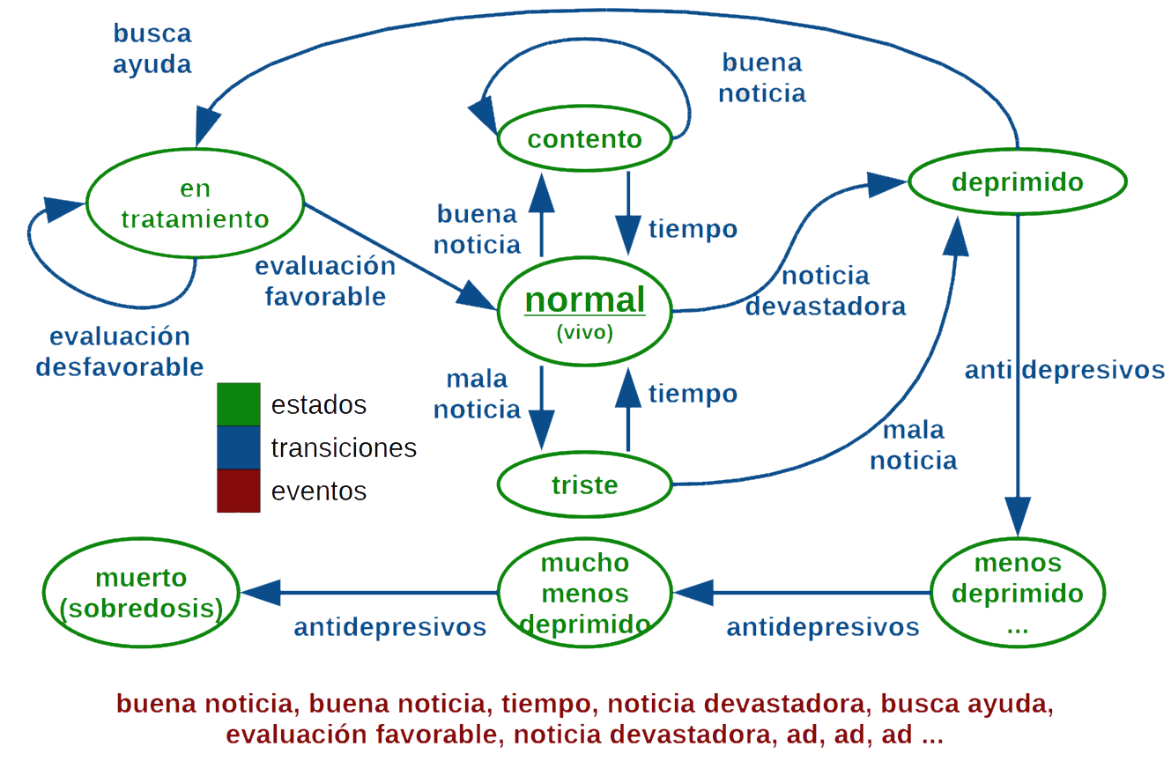
EJEMPLO EXPLICATIVO 1 SIMPLIFICADO
Condición con dos vertientes
Estado Inicial
Estado Final

Slide 12
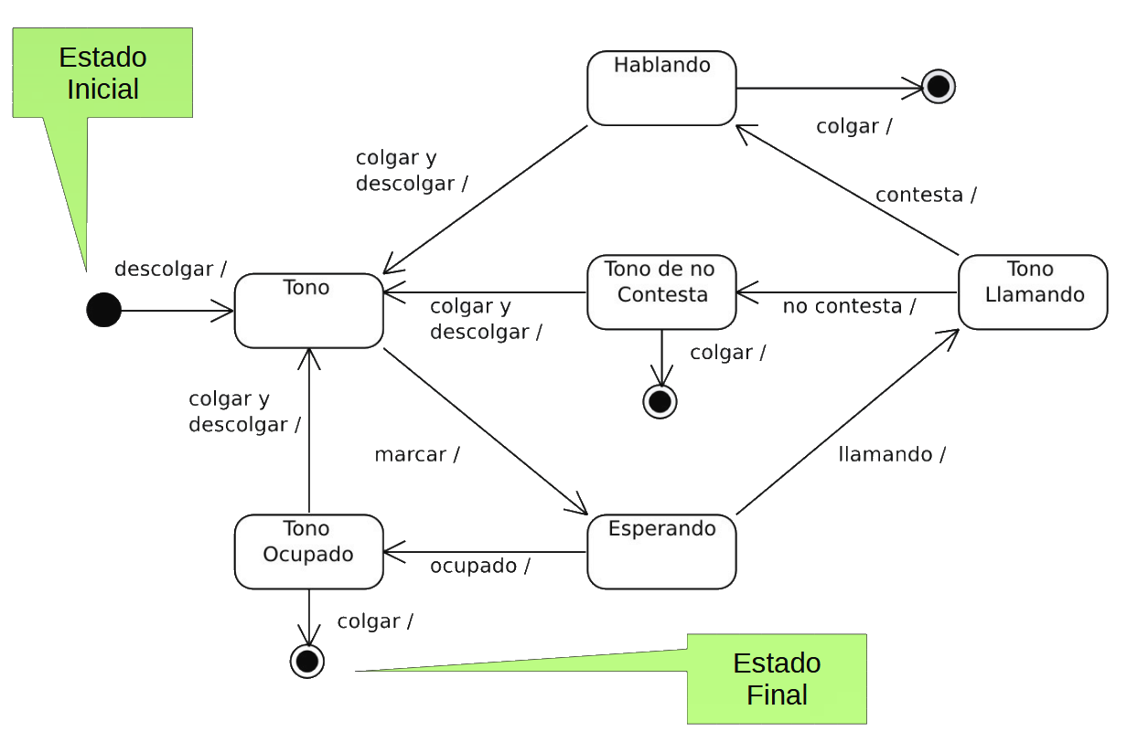
EJEMPLO EXPLICATIVO 1I ELABORADO

Slide 13
bibliografía
Acerca de los diagramas de estado UML. 27/02/2019, de Microsoft Sitio web: https://support.office.com/es-es/article/acerca-de-los-diagramas-de-estado-uml-8facfd43-bd82-49f5-a750-20c568b5a9b5
Diagrama de estado. 27/02/2019, de EcuRed Sitio web: https://www.ecured.cu/Diagrama_de_estado
Demián Gutierrez. (Mayo 2011). UML Diagramas de Estados Diagrama de Actividades (UML Ilustrado). Táchira, Venezuela: Universidad de los Andes.

